Slide 1
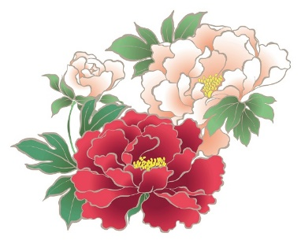
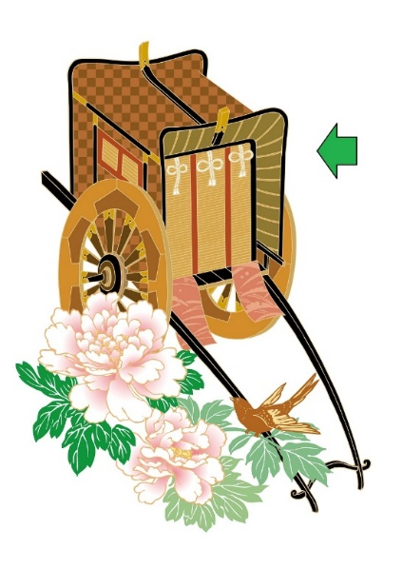
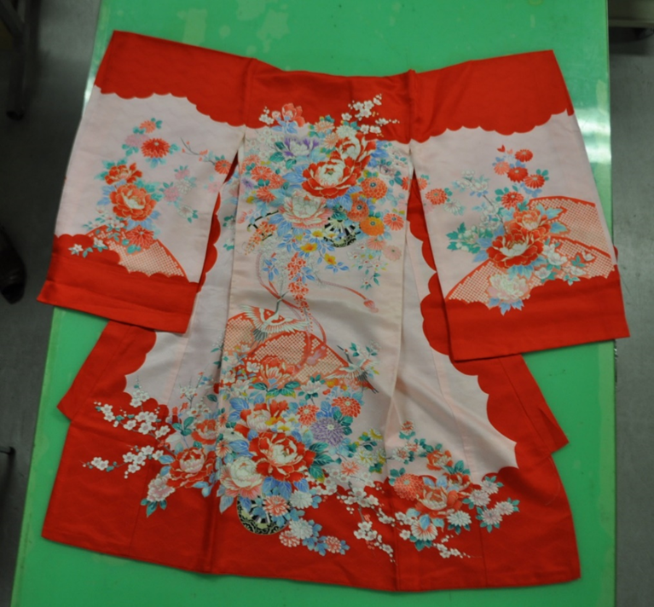

Slide 3
e－Learning教材
着物に描かれた模様の名前と意味を知ろう！
http://kimono-bunka.ynu.ac.jp/KimonoWork-addenglish/index.html
祝い着に描かれた模様の場所と意味（解説編）
http://ynu-satsumoto-labo.ynu.ac.jp/kimono-pattern-quiz/answer-pattern-quiz/index.html

